Slide 1
Ciclos de vida para Sistemas
de Informação
Álvaro Ala
Amanda Estrela
Andressa Oliveira
Matheus F Prudente
Rodolffo Nivass

Slide 2

INTRODUÇÃO
Ciclos de vida para Sistemas de Informação

Slide 3

ISO:
ISO é a sigla de International Organization for Standardization.
Organização Internacional para Padronização.

Slide 4


Slide 5

ABNT
A ABNT é uma entidade privada e sem fins lucrativos, membro fundador da International Organization for Standardization (Organização Internacional de Normalização - ISO).
A ABNT é responsável pela elaboração das Normas Brasileiras (ABNT NBR).
Comitês Brasileiros (ABNT/CB);
Organismos de Normalização Setorial (ABNT/ONS);
Comissões de Estudo Especiais (ABNT/CEE).
Desde 1950, a ABNT atua também na avaliação da conformidade e dispõe de programas para certificação de produtos, sistemas e rotulagem ambiental.

Slide 6
Ciclo de Vida do Software
ISO/IEC/IEEE 12207:2021
Uma norma técnica que regulamenta os Processos de Ciclo de Vida do Software.
"Estrutura contendo processos, atividades e tarefas envolvidas no desenvolvimento, operação e manutenção de um produto de software, abrangendo a vida do sistema, desde a definição de seus requisitos até o término de seu uso."

Slide 7
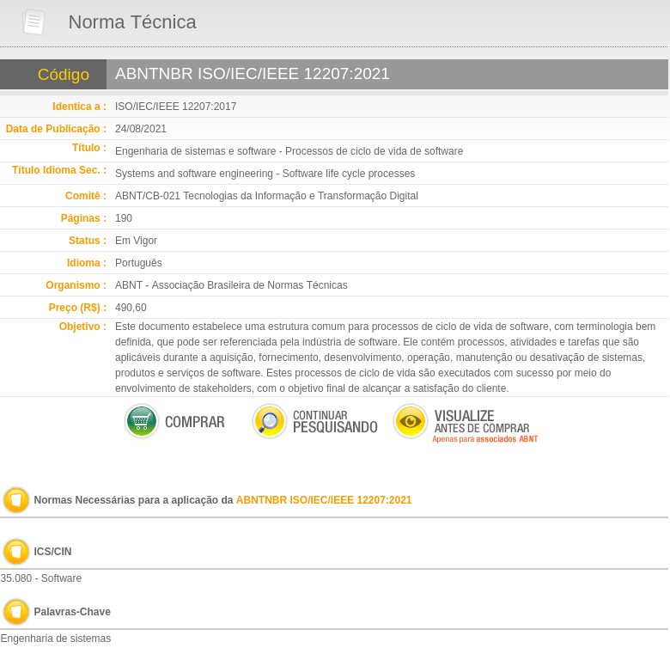

ISO/IEC/IEEE 12207:2021
Publicação: 24/08/2021
Título: Processos de Ciclo de Vida do Software
Comitê: Tec. Inf. e Tranf. Digital
Páginas: 190
Preço: 490,00
Objetivo:
Este documento estabelece uma estrutura comum para processos de ciclo de vida de software[...]. Ele contém processos, atividades e tarefas que são aplicáveis durante a aquisição, fornecimento, desenvolvimento, operação, manutenção ou desativação de sistemas, produtos e serviços de software[...].

Slide 8
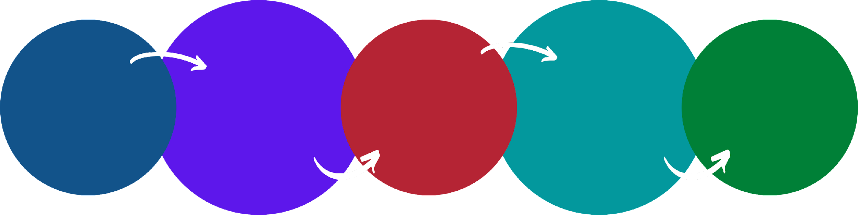
PRINCIPAIS FASES
IDEIA
Estudo da viabilidade
PLANO
Planejamento do Software
CONSTRUÇÃO
Tradução para uma Linguagem
PRODUTO
Implantação do Produto Final.
CONFIRMAÇÃO
Realização de testes

Slide 9


INTRODUÇÃO
Ciclos de vida para Sistemas de Informação
PRINCIPAIS FASES

Slide 10
Principais Fases do sistema

Slide 11
Requisitos
40
30
20
Viabilidade, custos, aspectos técnicos e todo tipo de investigação preliminar que pode reduzir os riscos e potencializar a tomada de decisão.
10
0
2011 2018 2019 2020 2021
Média de venda em bilhões no Brasil em relação do e-commerce ao longo dos anos
IDEIA

Slide 12





Planejamento ou Projeto
Planejar o software Definir um Design e uma interface
Escolher qual linguagem utilizar
Definir uma arquitetura e
modelo desse sistema
IDEIA
PLANO

Slide 13
Fase de Implementação
Tudo o que foi definido nos tópicos anteriores agora será implementado usando as linguagens pré-definidas para produzir o código, os programadores envolvidos irão utilizar de metodologias para fazer essa fase funcionar. Essa fase é conhecida como “colocar a mão na massa”.
IDEIA
PLANO
CONSTRUÇÃO

Slide 14


Slide 15
Exemplo de casos de teste
ID caso de teste
Prioridade
Testado por
Data do teste
Nome do caso de teste
Descrição
Pré-condição
Resultado Esperado
Status
Clicar no botão que redireciona o usuário a tela inicial
Quando o usuário clicar no botão ele será redirecionado a pagina inicial
Testando um botão
Estar na tela principal do sistema
#315
Média
Matheus
05/07/2022
Aprovado

Slide 16

Fase de Produção ou Produto
Colocar em completo funcionamento
Fazer uma hospedagem do sistema ou até mesmo disponibilizá-lo em uma plataforma
Últimos ajustes do sistema
É a fase também onde é realizado o marketing desse produto
IDEIA
PLANO
CONSTRUÇÃO
CONFIRMAÇÃO
PRODUTO

Slide 17


INTRODUÇÃO
Ciclos de vida para Sistemas de Informação
MODELOS DE
CDVDS
PRINCIPAIS FASES

Slide 18
Modelos do Ciclos de Vida

Slide 19
Quais são os principais modelos de desenvolvimento de sistemas de informação?

Slide 20


Modelo Cascata
Também conhecido como modelo tradicional.
Seu principal benefício é a facilidade de gestão do projeto.
Cada fase deve ser completada antes que a próxima fase se inicie.

Slide 21
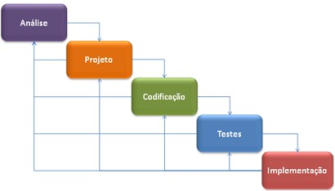

Slide 22

Etapas Principais
Divide todo o processo de desenvolvimento de software em fases separadas e sequenciais onde o desenvolvimento movimenta-se somente num sentido, de modo que as etapas não podem ser repetidas.
Somente quando uma fase estiver concluída a outra fase poderá iniciar.
O modelo cascata requer documentação para todas as fases, resultando em uma melhor compreensão da lógica por trás da construção e dos testes.

Slide 23
Quando o modelo é aplicável?
O projeto é pequeno e realizado em curto tempo.
A definição do produto é estável, sem previsão de mudanças ao longo do processo.
Simplicidade para determinar as tarefas.

Slide 24


Modelo em Espiral
O software é entregue em versões, onde cada versão passa por cada etapa do ciclo de desenvolvimento. Determina objetivos, soluções alternativas e restrições.
Atividades da fase de desenvolvimento: design, especificação, codificação e verificação.
Revisão das etapas anteriores e o planejamento da próxima fase

Slide 25
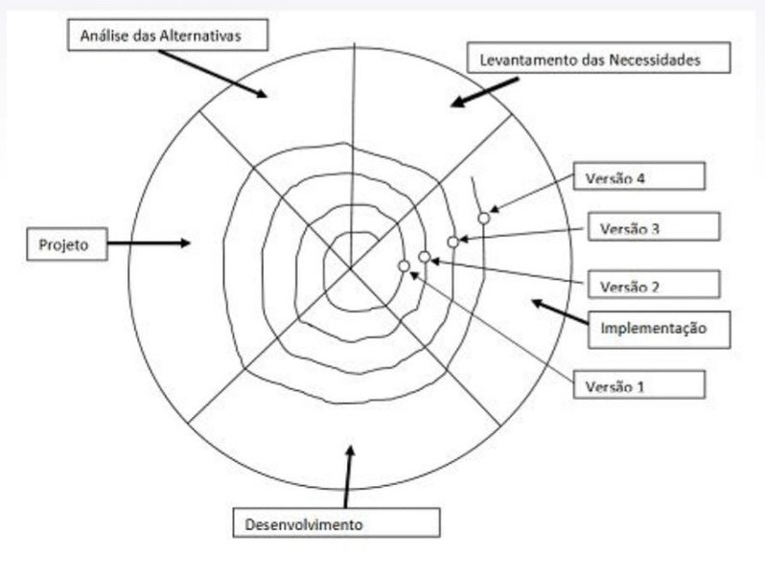

Slide 26


Slide 27


INTRODUÇÃO
Ciclos de vida para Sistemas de Informação
MODELOS DE
CDVDS
MODELOS DE
CDVDS
PRINCIPAIS FASES

Slide 28

Modelo Incremental
-Requisitos dos clientes são obtidos e agrupados em módulos;
-Equipe e cliente definem a prioridade de cada modulo a ser desenvolvido;
-O software é produzido então em etapas;
-Nova parte do software pronta é adicionada a outro software já pronto.

Slide 29

Modelo Incremental
-Atenção especial na integração dos módulos;
-Não deve gerar mudanças bruscas no aprendizado do cliente a cada módulo novo.

Slide 30
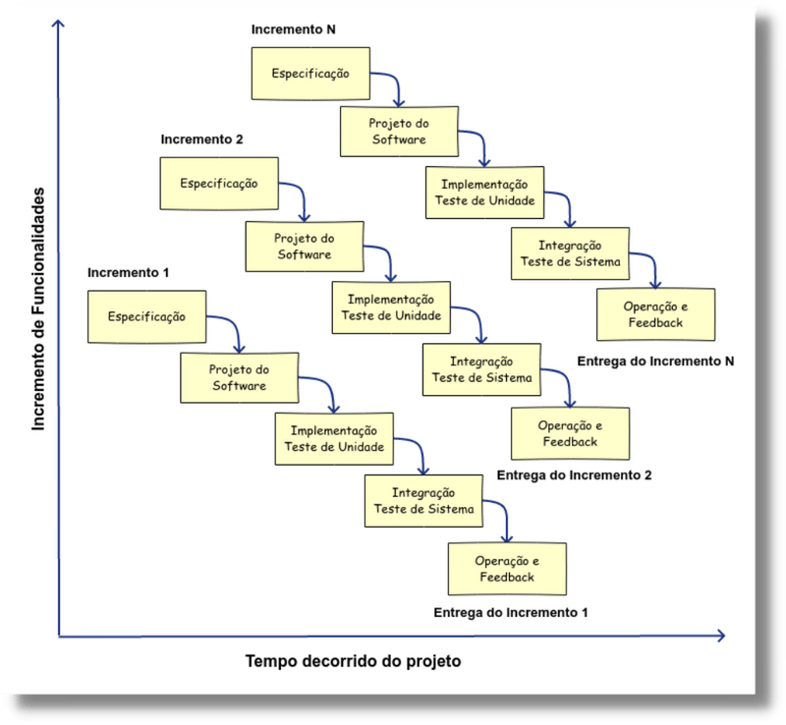

Slide 31

Como Desenvolver Dentro da Empresa
1. Aponte as principais funcionalidades do sistema sem detalhá-las;
2. Defina corretamente as suas prioridades e complexidades;
3. Distribua as funcionalidades em grupos de entrega;
4. Elabore um planejamento de entregas.

Slide 32
Vantagens:
-O cliente não precisa receber todo o sistema para poder usá-lo;
- Feedback do cliente em cada etapa de criação.
Desvantagens:
-A cada nova etapa inserida o sistema pode se tornar obsoleto por algum erro;
-Problemas críticos aparecem em sistemas grandes, complexos, com várias equipes desenvolvendo diferentes partes do sistema.

Slide 33

Modelo em V
-Variação do modelo em cascata;
-Atividades de testes relacionadas com análise e projeto;
-Programadores e a equipe de testes devem garantir que todos os aspectos do projeto foram implementados corretamente no código;
-Tem uma fase de teste correspondente para cada fase de desenvolvimento;

Slide 34
Modelo em V
-As fases são todas planejadas em paralelo;
-Descreve as atividades a serem realizadas e os resultados que devem ser produzidos durante o desenvolvimento do produto.
-Enfoque do modelo está na atividade e na correção.

Slide 35
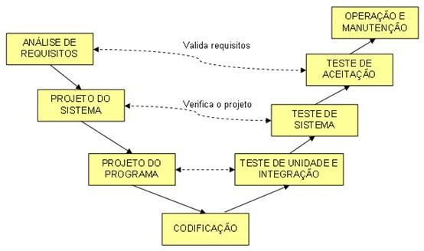
<----VALIDA

Slide 36

Objetivo do Modelo em V
-Minimização dos riscos do projeto;
-Melhoria e garantia da qualidade;
-Redução do custo total ao longo de todo projeto e sistema;
-Melhoria da comunicação entre todas as partes interessadas.

Slide 37
Vantagens:
-Ajuda a desenvolver novos requisitos;
-Melhora a qualidade do produto resultante;
-Os defeitos são identificados desde a fase inicial.
Desvantagens:
-Dificuldade em seguir o fluxo sequencial do modelo;
-Dificuldade para o cliente especificar os requisitos evidentemente;
-Mudanças nos requisitos exigem alterações em todas as documentações de teste.

Slide 38

Prototipagem
-É a construção do que foi entendido dos requisitos capturados do cliente;
-Um protótipo pode ser o desenho de uma tela, um software contendo algumas funcionalidades;
-Protótipo evolutivo (refinações) e descartável (descobrir problemas);
-Não é exigido um conhecimento aprofundado dos requisitos do cliente no início.

Slide 39

Prototipagem
-Existe ferramentas geradoras de telas, de relatórios, poupando esforço de programação e diminuindo o tempo de entrega;
-Protótipos possuem finalidades diferentes;
-São utilizados para ilustrar a ideia de seu cliente;
-Há várias mudanças no projeto até sua conclusão final.

Slide 40
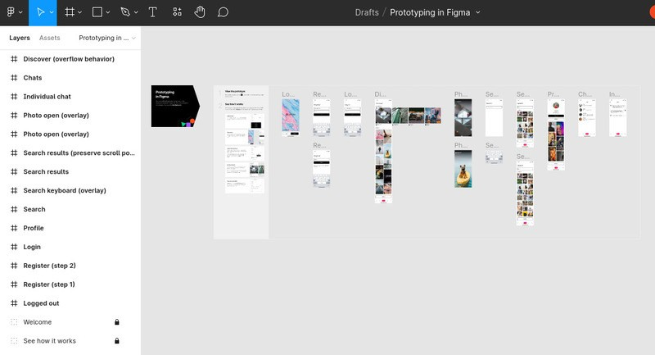

Slide 41


INTRODUÇÃO
Ciclos de vida para Sistemas de Informação
MODELOS DE
CDVDS
MODELOS DE
CDVDS
PRINCIPAIS FASES

Slide 42
O gerenciamento do ciclo de vida da aplicação - ALM
O ALM é capaz de oferecer implantações mais rápidas, maior visibilidade do fluxo de trabalho, produtos de melhor qualidade e maior satisfação do desenvolvedor.
As ferramentas do ALM fornecem um sistema padronizado de comunicação e colaboração entre equipes de desenvolvimento de software e departamentos relacionados, como teste e operações.
O desenvolvimento de software ALM envolve estas fases: planejar, desenvolver, construir e testar, implantar, operar, monitorar e aprender com a descoberta.

Slide 43
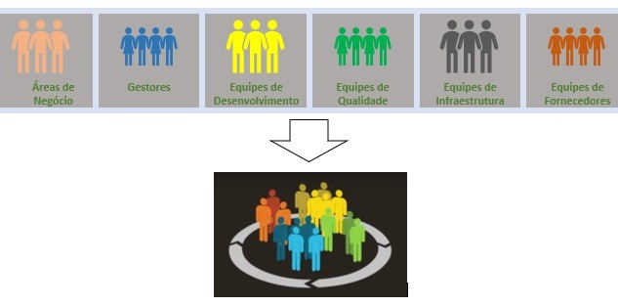

Slide 44


INTRODUÇÃO
Ciclos de vida para Sistemas de Informação
MODELOS DE
CDVDS
PRINCIPAIS FASES
MODELOS DE CDVDS
METODOLO-
GIAS ÁGEIS

Slide 45
Metodologias Ágeis

Slide 46
Metodologias Ágeis
Principal desafio de qualquer projeto:
garantir uma entrega coerente com relação aos objetivos definidos e com uma execução bem feita, dentro do prazo estabelecido.

Slide 47
Metodologias Ágeis
O que são?
São um conjunto de práticas eficazes que tem como objetivo acelerar entregas de um determinado projeto, fracionando as entregas para o cliente final em ciclos menores. Com isso, eventuais problemas podem ser corrigidos mais rapidamente e os planejamentos serem revistos.

Slide 48
Metodologias Ágeis
Manifesto Ágil
Em 2001, um grupo de 17 desenvolvedores de software, cansados da abordagem tradicional de desenvolvimento, se uniram em Utah, nos EUA, para discutir os princípios básicos da metodologia ágil, criando o Manifesto para Desenvolvimento Ágil de Software.

Slide 49
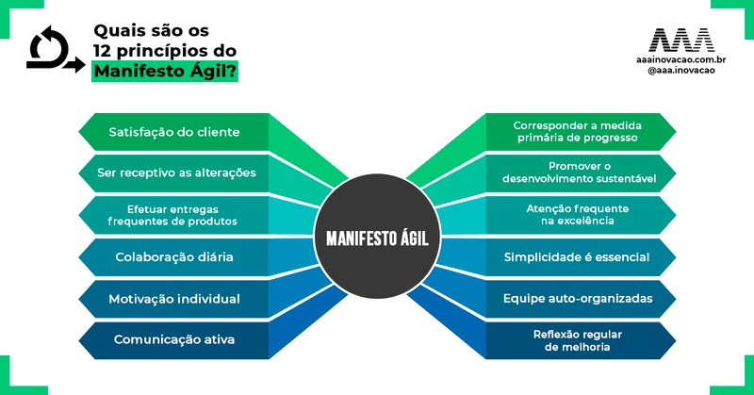

Slide 50
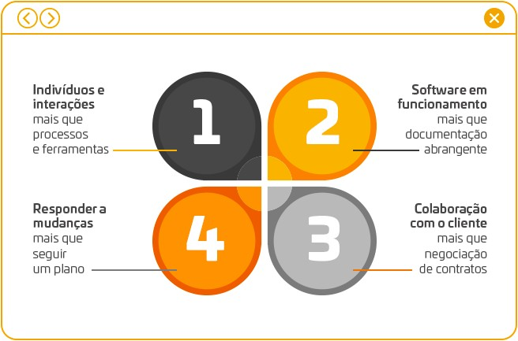

Slide 51

Metodologias Ágeis
Exemplos:
Scrum; Kanban; Lean;
Feature Driven Development (FDD); eXtreme Programming (XP);
Microsoft Solutions Framework (MSF).

Slide 52


Slide 54
Metodologias Ágeis
Scrum vs Kanban:
Scrum: aprender por meio de experiência, auto- organização e priorização e refletir sobre os ganhos e as perdas para sempre melhorar.
Kanban: usar recursos visuais para melhorar o trabalho em andamento.

Slide 55


Slide 56

Metodologias Ágeis
Principais vantagens:
Aumento significativo na produtividade;
Múltiplas entregas;
Qualidade do produto;
Maior engajamento dos colaboradores com o projeto;
Redução de problemas e falhas;
Aumento na satisfação do cliente;

Slide 57
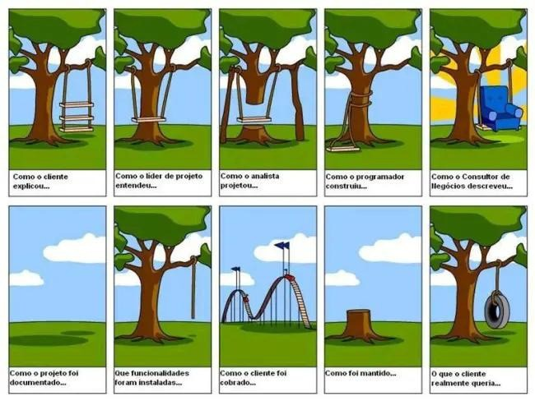

Slide 58



MODELOS DE
CDVDS
METODOLO-
GIAS ÁGEIS
PRINCIPAIS FASES
MODELOS DE CDVDS
DEVOPS

Slide 59
DEVOPS
Desenvolvedores: Profissional que cria, desenvolve e faz manutenção de softwares.
Operadores: Profissionais de TI que operam e monitoram sistemas.
Normalmente em uma empresa, operadores são profissionais que atuam de fato no sistema e operam aquilo que foi desenvolvido por algum outro time.
Os desenvolvedores são aqueles que realmente descrevem códigos e desenvolvem os sistemas.

Slide 60
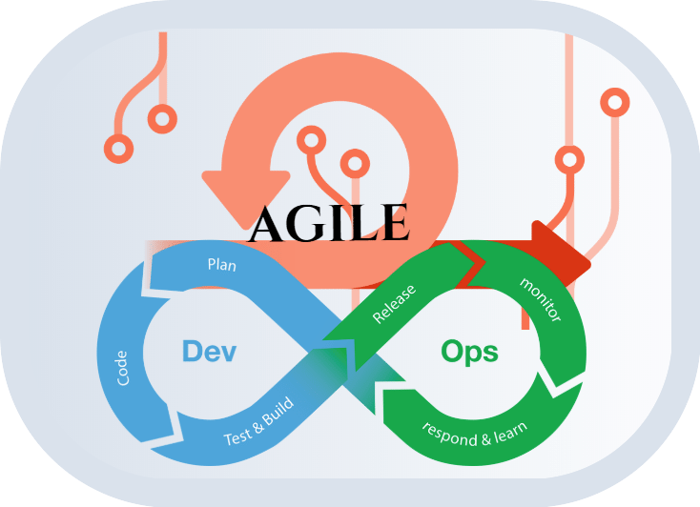
DEVOPS

Slide 61
Fontes de Pesquisa
https://www.iso.org https://www.abnt.org.br
https://www.lumis.com.br/a-lumis/blog/metodos- ageis.htm#:~:text=As%20metodologias%20%C3%A1geis%20 s%C3%A3o%20uma,revistos%20com%20os%20m%C3%A9t odos%20%C3%A1geis https://rockcontent.com/br/blog/metodologias-ageis https://sambatech.com/blog/insights/metodos-ageis/ https://www.devmedia.com.br/ciclos-de-vida-do-software https://blog.algartelecom.com.br/mge/metodologia-agil-o- que-e-e-como-implementar/? gclid=CjwKCAjw_ISWBhBkEiwAdqxb9rgO58RwRQvx0pxmSj uorYBJ80Rj2wOzq1ucI6Z5AoZpDfnzjyB-fBoC0kQQAvD_BwE https://blog.aaainovacao.com.br/manifesto-agil/ https://carangagil.blogspot.com/2019/10/metodologia-agil- o-manifesto-agil.html

Slide 62
Fontes de Pesquisa
https://www.atlassian.com/br/agile/kanban/kanban-vs- scrum
https://gaea.com.br/ciclo-de-vida-do-desenvolvimento-de- softwares-o-que-eu-preciso-saber https://medium.com/contexto-delimitado/o-modelo-em- espiral-de-boehm-ed1d85b7df
https://www.redhat.com/pt-br/topics/devops/what-is- application-lifecycle-management- alm#:~:text=O%20gerenciamento%20do%20ciclo%20de%2 0vida%20de%20aplica%C3%A7%C3%B5es%20oferece%20u m,uma%20ideia%20em%20uma%20aplica%C3%A7%C3%A3 o.

Slide 63
Agradecemos!
Façam suas perguntas agora.

